Slide 1


软工概论第三章
可行性分析

Slide 2

1
需求分析的任务
2
与用户沟通获取需求的方法
目 录
3
分析建模与规格说明
Contents
4
实体-联系图
5
数据规范化
6
状态转换图
7
其他图形工具
8
验证软件需求

Slide 3
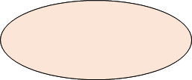
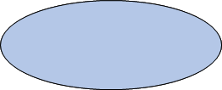

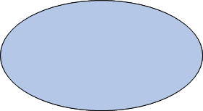
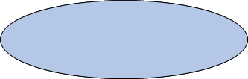
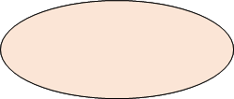

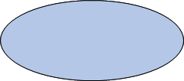
业务需求
业务规则
用户需求
非功能需求
性能需求
外部接口需求
系统需求
功能需求
约束条件
软件需求规格说明

Slide 4
# 业务需求
由于实行学分制管理，学校领导希望用计算机管理学生选课。
课程信息维护、选课管理、课程成绩登记和查询等业务全部由手工方式改为计算机应用。
# 用户需求
教务管理员希望能够增加、修改和删除学校的课程目录，并且设置各学期课程的开设信息。
学生希望能够在学期开始之前查询所有开设课程的详细信息，并能够通过校园网进行选课。
学生希望在选课期间系统能够24小时使用，系统使用方便快捷。
  业务需求：客户对于系统的高层次目标要求，定义项目的远景和范畴
  用户需求：从用户角度描述系统功能需求与非功能需求，通常只涉及系统对外表现出的行为而不涉及系统内部特性。

Slide 5

系统需求:比用户需求更具有技术特性的需求陈述。
  它是提供给开发者或用户方技术人员阅读的，并将作为软件开发人员设计系统的起点与基本依据。
  系统需求需要对系统的功能、性能、数据等方面进行规格定义
业务需求
业务规则
用户需求
非功能需求
性能需求
外部接口需求
系统需求
功能需求
约束条件
软件需求规格说明

Slide 6
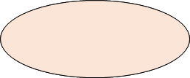

功能需求：
这方面的需求指定系统必须提供的服务。通过需求分析应该划分出系统必须完成的所有性能。
业务需求
业务规则
用户需求
非功能需求
性能需求
外部接口需求
系统需求
功能需求
约束条件
软件需求规格说明

Slide 7
业务需求
业务规则
用户需求
性能需求
非功能性需求
外部接口需求
系统需求
功能需求
约束条件
软件需求规格说明

Slide 8
性能需求：
一个系统或系统构件必须具有的性能特性。
例：
系统应该在5分钟之内计算出给定季度的总销售税。
系统应该在1分钟内从10000条记录中检索出一个销售订单
非功能性需求：
从各个角度对系统进行约束和限制，反映了客户对软件系统质量和特性的额外要求，如数据精度、可靠性等。
例：
系统应该每周7天、每天24小时都可使用。
对一个没有经验的用户而言，经过2小时培训即可使用系统的所有功能。

Slide 9
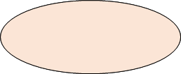

接口需求：
接口需求描述应用系统与它的环境通信的格式。常见的接口需求有：用户接口需求；硬件接口需求；软件接口需求；通信接口需求。例如：
“把商品从货源地送到目的地所需要的成本，应该一直显示在‘成本’正文框中”，这是应用系统与用户接口的一个需求。
业务需求
业务规则
用户需求
性能需求
非功能性需求
外部接口需求
系统需求
功能需求
约束条件
软件需求规格说明

Slide 10
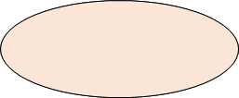

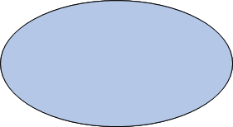
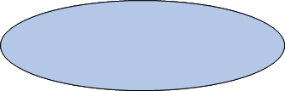
约束条件：
设计约束或实现约束描述在设计或实现应用系统时应遵守的限制条件，这只是说明用户或环境强加给项目的限制条件。常见的约束有：精度；工具和语言约束；设计约束；应该使用的标准；应该使用的硬件平台。
业务需求
业务规则
用户需求
性能需求
非功能性需求
外部接口需求
系统需求
功能需求
约束条件
软件需求规格说明

Slide 11
需求分析方法需要遵循的法则：
1、必须理解并描述问题的信息域。
2、必须定义软件应该完成的功能。
3、必须描述作为外部事件结果的软件行为。
4、必须对描述信息、功能和行为的模型进行分解，用层次的方式展示细节。

Slide 12
1
需求分析的任务
2
与用户沟通获取需求的方法
目 录
3
分析建模与规格说明
Contents
4
实体-联系图
5
数据规范化
6
状态转换图
7
其他图形工具
8
验证软件需求

Slide 13
1、访谈：
正式 调查问卷
形式 方法
非正式 场景分析技术
2、面向数据流自顶向下求精：
软件系统本质上是信息处理系统，而任何信息处理系统的基本功能都是把输入数据转变成需要的输出信息。数据决定了需要的处理和算法，所以数据是需求分析的出发点。这种方法相当于沿数据流图从输出端往输入端回溯，确定每个数据元素的来源。
3、简易的应用规格说明技术：
这个方法的精髓是，用户和开发者不分彼此的、形成一个团队的完成开发。
第一步，初步访谈，确定待解决的问题的范围和方案；第二步，每位与会者在开会前认真审查产品需求，表达出每个人对目标系统的认识；第三步，解决是否需要这个新产品；第四步，得出一致意见，为需求列表制定小型规格说明。最后，根据会议结果，起草完整的软件需求规格说明书。
4、快速建立软件原型：
第一章已经讲过，不再赘述。

Slide 14

1
需求分析的任务
2
与用户沟通获取需求的方法
目 录
3
分析建模与规格说明
Contents
4
实体-联系图
5
数据规范化
6
状态转换图
7
其他图形工具
8
验证软件需求

Slide 15
数据字典为模型的中心
数据模型：实体-联系图——描述数据与对象之间的关系
功能模型：数据流图——描述数据在系统中流动，变换的 逻辑过程。
行为模型：状态转换图——描绘了系统的各种行为模式和在不同状态之间转换的方式。
1、建模
2、规格说明书：
通常用自然语言+模型，完整、准确、具体地描述系统的数据要求、功能需求、性能需求、可靠性和可用性要求、出错处理需求、接口需求、约束、逆向需求以及将来可能提出的要求。
软件需求规格说明书，是需求分析阶段得出的最主要的文档。

Slide 16

1
需求分析的任务
2
与用户沟通获取需求的方法
目 录
3
分析建模与规格说明
Contents
4
实体-联系图
5
数据规范化
6
状态转换图
7
其他图形工具
8
验证软件需求

Slide 17
1
需求分析的任务
2
与用户沟通获取需求的方法
目 录
3
分析建模与规格说明
Contents
4
实体-联系图
5
数据规范化
6
状态转换图
7
其他图形工具
8
验证软件需求

Slide 18
1
需求分析的任务
2
与用户沟通获取需求的方法
目 录
3
分析建模与规格说明
Contents
4
实体-联系图
5
数据规范化
6
状态转换图
7
其他图形工具
8
验证软件需求

Slide 19
1
需求分析的任务
2
与用户沟通获取需求的方法
目 录
3
分析建模与规格说明
Contents
4
实体-联系图
5
数据规范化
6
状态转换图
7
其他图形工具
8
验证软件需求

Slide 20
1
需求分析的任务
2
与用户沟通获取需求的方法
目 录
3
分析建模与规格说明
Contents
4
实体-联系图
5
数据规范化
6
状态转换图
7
其他图形工具
8
验证软件需求

Slide 21


